Slide 1

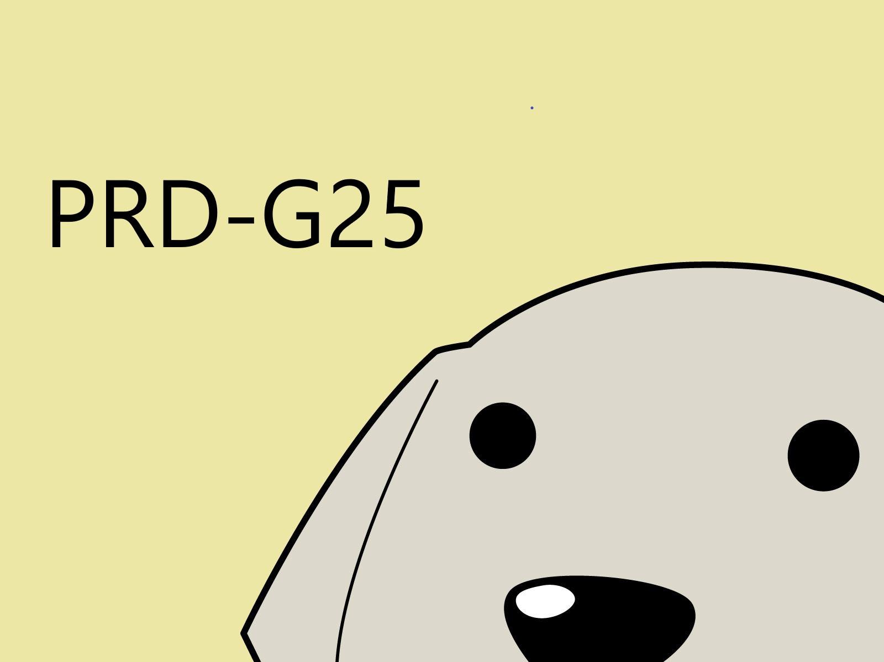
UML概述
小组成员：吴思楠、姚天恒、叶家威、沈舸帆、沈家豪、汤志东
G25
软件需求课程

Slide 2
一
什么是UML
CONTENT
二
为什么要学习UML
三
UML代表人物介绍
四
UML有哪些特点
五
UML由什么内容组成
六
UML中的视图和图
七
UML的应用领域
八
支持UML的工具有哪些

Slide 3
一 什么是UML

Slide 4
什么是UML
Unified Modeling Language (UML)又称统一建模语言或标准建模语言，是始于1997年一个OMG（Object Management Group）标准，它是一个支持模型化和软件系统开发的图形化语言，为软件开发的所有阶段提供模型化和可视化支持，包括由需求分析到规格，到构造和配置。 面向对象的分析与设计(OOA&D，OOAD)方法的发展在80年代末至90年代中出现了一个高潮，UML是这个高潮的产物。它不仅统一了Booch、Rumbaugh和Jacobson的表示方法，而且对其作了进一步的发展，并最终统一为大众所接受的标准建模语言。

Slide 5
二 为什么要学习UML

Slide 6
为什么要学习UML
1.使用模型可以更好理解问题。
2.使用模型可以加强人员之间的沟通。
3.可以获取设计结果。
4.使用模型可以减少疏漏。
5.使用模型可以为最后的代码生成提供依据。

Slide 7
三 UML代表人物介绍

Slide 8
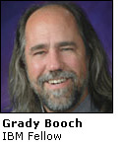
UML代表人物介绍
Booch方法是在UML出现之前比较普及的一种面向对象的软件设计方法，它包括一个很像UML的图标语言。如果不仔细看，不好看出一个图是Booch还是UML。与Booch方法同时存在的，还有至少10种类似于UML的图标语言、设计方法论等等。UML将这些图标语言统一了起来，而没有提及方法论，从而使UML成为一种为所有人都能接受的图标语言，同时适应于各种的设计方法论。

Slide 9
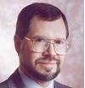
这里修改标题
James Rumbaugh
一直是引导 UML 未来开发的领袖，他提出了许多有关 UML 的概念，与 Rational 的其他软件领袖一起工作在各个领域。

Slide 10

这里修改标题
Ivar Jacobson(1939~ )
瑞典计算机科学家，深刻影响或改变了整个软件工业开发模式的几位世界级大师之一，是软件方法论的一面旗帜

Slide 11
四 UML有哪些特点

Slide 12
历史介绍
1994年，Rational公司的James Rumbaugh和Grady Booch开始合并OMT和Booch方法。随后，Ivar Jacobson带着他的OOSE方法学加入了Rational公司，一同参与这项工作。他们三个人被称为“三友”（Three Amigo）。这项工作造成了很大的冲击，因为在此之前，各种方法学的拥护者觉得没有必要放弃自己已经采用的表示法来接受统一的表示法。
1996年，“三友”开始与James Odell、Peter Coad、David Harel等来自其他公司的方法学家合作，吸纳他们的成果精华。1997年9月，所有建议被合并成一套建议书提交给OMG。1997年11月，OMG全体成员一致通过UML，并接纳为标准。从2005年起，UML被ISO接纳为标准。相当于UML1.4.2的ISO标准是ISO/IEC 19501，相当于UML2.1.2的ISO标准是ISO/IEC 19505。2012年，ISO继续接纳UML 2.4.1为ISO/IEC 19505-1:2012和ISO/IEC 19505-2:2012，接纳OCL 2.3.1为ISO/IEC 19507:2012。

Slide 13

UML有哪些特点
1.统一的标准（被OMG所认定的建模语言标准）。
2.面向对象（支持面向对象软件开发） 。
3.可视化建模。
4.独立于开发过程（可以应用到任意一种开发过程中去）。
5.概念明确、建模表示法简洁、图形结构清晰、容易掌握和使用。

Slide 14
UML2.0主要特征
相应于OMG组织提出的四个RFP. UML 2.0规范由四部分组成:Infrastructure(底层结构)，Superstructure(上层结构)，Object Constraint Language(对象约束语言)，Diagram Interchange(图形交换)。
Infrastructure定义了UML 2. 0所需的基础语言模型，它的目的就是通过定义一个核心元语言，来对UML2.0其他三部分进行定义: Superstructure定义了UML 2.0所需的用户级模型，是通过一系列的包进行规范的，可被建模人员直接用于结构建模和行为建模;
Object ConstraintLa nguage主要关心与LJW 元模型密切联系的OCL元模型的定义;
Diagram Interchange的目的则是要实现在不同建模工具之间交换模型图。

Slide 15
五 UML由什么组成

Slide 16
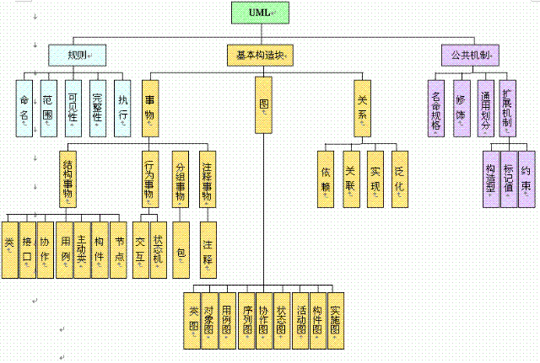
UML由什么内容组成
UML 是由UML构造块、规则、通用机制三部分组成的。而UML构造块由建模元素（事物）、关系和图组成。

Slide 17
六 UML中的视图和图

Slide 18
UML视图分类
用例视图
用例视图(Use Case View)，强调从用户的角度看到的或需要的系统功能，是被称为参与者的外部用户所能观察到的系统功能的模型图。
逻辑视图(Logical View)，展现系统的静态或结构组成及特征，也称为结构模型视图(Structural Model View)或静态视图(Static View)。
并发视图(Concurrent View)，体现了系统的动态或行为特征，也称为行为模型视图(Behavioral Model View)或动态视图(Dynamic View)。
组件视图(Component View)，体现了系统实现的结构和行为特征，也称为实现模型视图(Implementation Model View)。
配置视图(Deployment View)，体现了系统实现环境的结构和行为特征，也称为环境模型视图(Environment Model View)或物理视图(Physical View)
配置视图
UML视图
逻辑视图
组件视图
并发视图

Slide 19
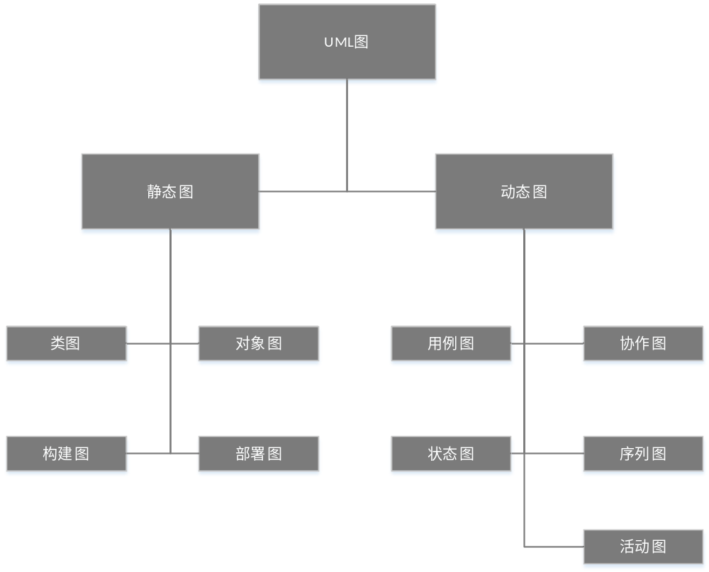
UML图分类
用例图(Use Case Diagram)，描述系统功能；
类图(Class Diagram)，描述系统的静态结构；
对象图(Object Diagram)，描述系统在某个时刻的静态结构；
组件图(Component Diagram)，描述了实现系统的元素的组织；
配置图(Deployment Diagram)，描述了环境元素的配置，并把实现系统的元素映射到配置上；
状态图(State Diagram)，描述了系统元素的状态条件和响应；
时序图(Sequence Diagram)，按时间顺序描述系统元素间的交互；
协作图(Collaboration Diagram)，按照时间和空间顺序描述系统元素间的交互和它们之间的关系；
活动图(Activity Diagram)，描述了系统元素的活动；

Slide 20
七 UML的应用领域

Slide 21
UML应用在哪呢？
UML的应用领域 UML的目标是以面向对象图的方式来描述任何类型的系统，具有很宽的应用领域。其中最常用的是建立软件系统的模型，但它同样可以用于描述非软件领域的系统，如机械系统、企业机构或业务过程，以及处理复杂数据的信息系统、具有实时要求的工业系统或工业过程等。总之，UML是一个通用的标准建模语言，可以对任何具有静态结构和动态行为的系统进行建模。
此外，UML适用于系统开发过程中从需求规格描述到系统完成后测试的不同阶段。 在测试阶段，系统通常需要经过单元测试、集成测试、系统测试和验收测试。不同的测试小组使用不同的UML图作为测试依据：单元测试使用类图和类规格说明；集成测试使用部件图和合作图；系统测试使用用例图来验证系统的行为；验收测试由用户进行，以验证系统测试的结果是否满足在分析阶段确定的需求。

Slide 22
八 支持UML的工具有哪些

Slide 23

支持UML的工具 Rational Rose
ROSE是直接从UML发展而诞生的设计工具，它的出现就是为了对UML建模的支持，ROSE一开始没有对数据库端建模的支持，但是在现在的版本中已经加入数据库建模的功能。ROSE主要是在开发过程中的各种语义、模块、对象以及流程，状态等描述比较好，主要体现在能够从各个方面和角度来分析和设计，使软件的开发蓝图更清晰，内部结构更加明朗（但是它的结构仅仅对那些对掌握UML的开发人员，也就是说对客户了解系统的功能和流程等并不一定很有效），对系统的代码框架生成有很好的支持。但对数据库的开发管理和数据库端的迭代不是很好。

Slide 24
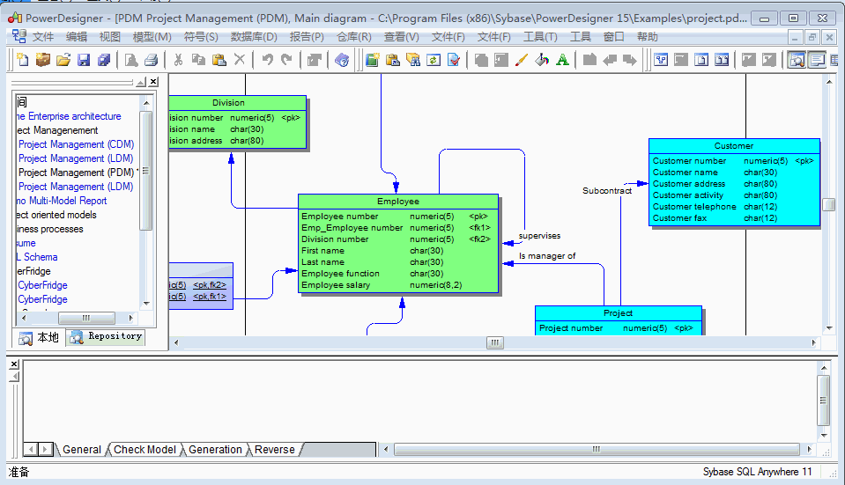
支持UML的工具 PowerDesigner
PowerDesigner原来是对数据库建模而发展起来的一种数据库建模工具。直到7.0版才开始对面向对象的开发的支持，后来又引入了对UML的支持。但是由于PowerDesigner侧重不一样，所以它对数据库建模的支持很好，支持了能够看到的90%左右的数据库，对UML的建模使用到的各种图的支持比较滞后。但是在最近得到加强。所以使用它来进行UML开发的并不多，很多人都是用它来作为数据库的建模。如果使用UML分析，它的优点是生成代码时对Sybase的产品PowerBuilder的支持很好（其它UML建模工具则没有或者需要一定的插件），其他面向对象语言如C++，Java，VB,C#等支持也不错。但是它好像继承了Sybase公司的一贯传统，对中国的市场不是很看看好，所以对中文的支持总是有这样或那样的问题。

Slide 25
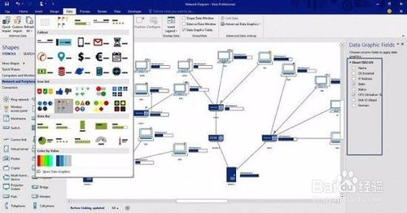
支持UML的工具 Rational Rose
UML建模工具Visio原来仅仅是一种画图工具，能够用来描述各种图形（从电路图到房屋结构图），也是到VISIO2000才开始引进软件分析设计功能到代码生成的全部功能，它可以说是目前最能够用图形方式来表达各种商业图形用途的工具（对软 件开发中的UML支持仅仅是其中很少的一部分）。它跟微软的office产品的能够很好兼容。能够把图形直接复制或者内嵌到WORD的文档中。但是对于代码的生成更多是支持微软的产品如VB,VC++,MSSQLServer等（这也是微软的传统），所以它可以说用于图形语义的描述比较方便，但是用于软件开发过程的迭代开发则有点牵强。

Slide 26
资料
https://wenku.baidu.com/view/a8ff10d318e8b8f67c1cfad6195f312b3169ebe3.html

Slide 27
分工
吴思楠 PPT演示，制作，最终审核
姚天恒 沈家豪 沈舸帆 汤志东 叶家威 PPT制作，收集资料

Slide 28
谢谢
THANK YOU！

